Slide 1
РЫБЫ

Slide 2
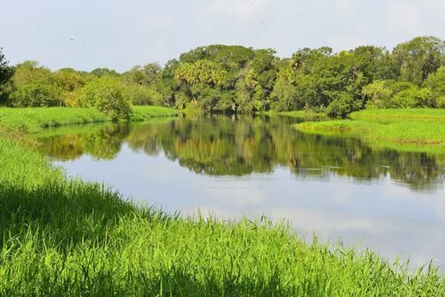

Slide 3
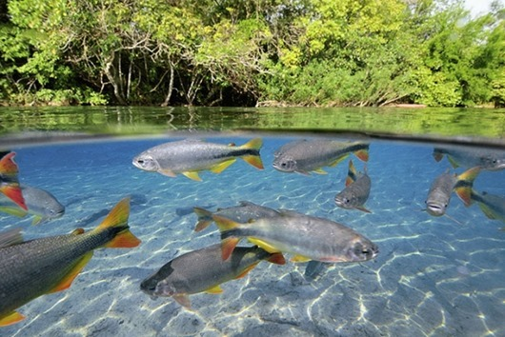
РЕЧНАЯ РЫБА

Slide 6
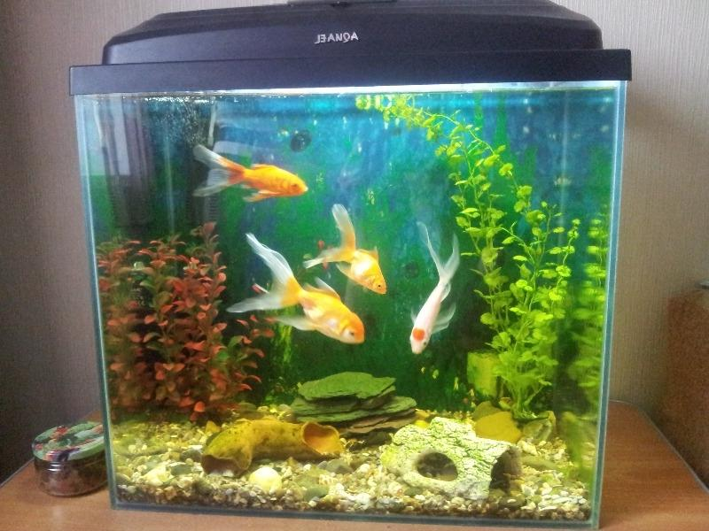
АКВАРИУМНЫЕ РЫБКИ

Slide 7
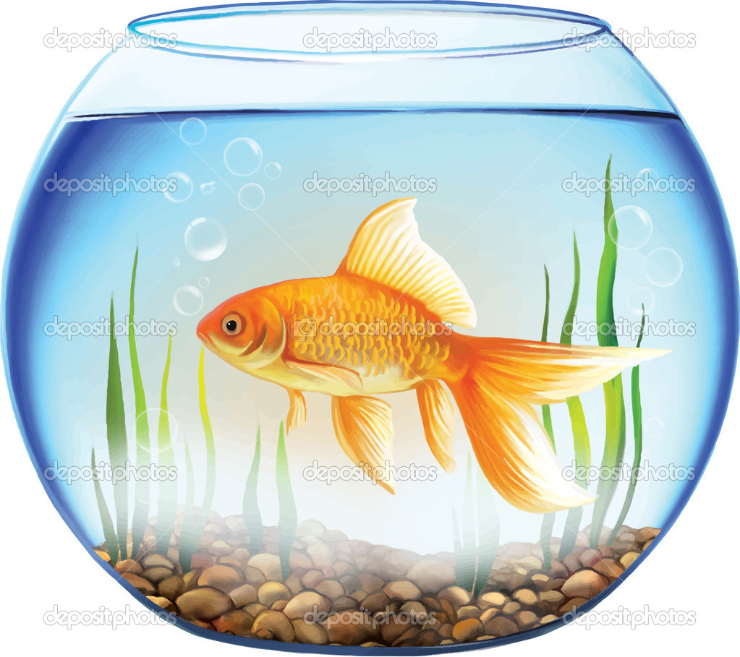

Slide 8
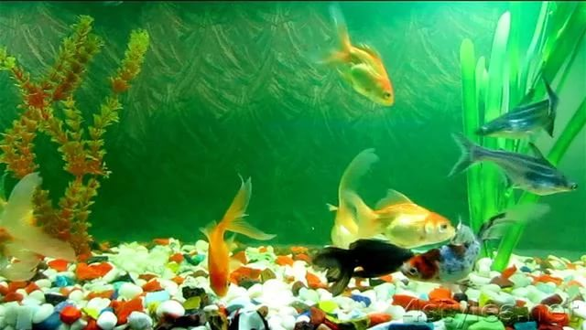

Slide 12
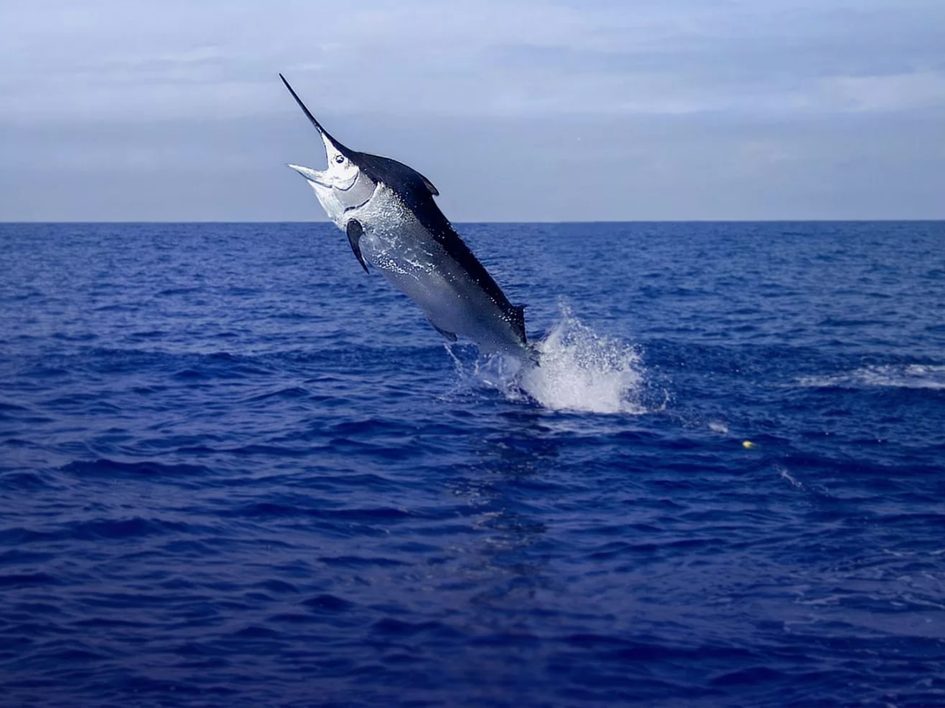

Slide 13
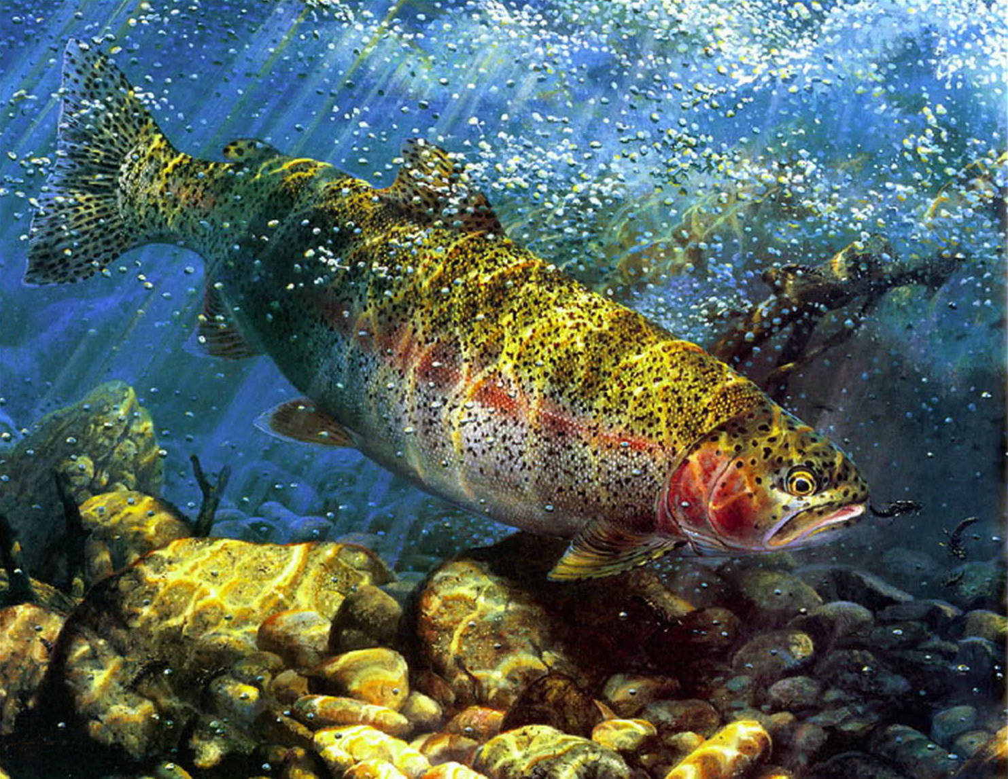

Slide 14
КАРТИНКИ: https://yandex.ru/images/search?text

